Slide 1
Case: SmartGrid
By: Julian, Mark & Sebastiaan

Slide 2
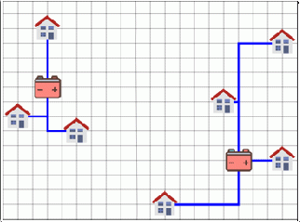
Introductie Case
Huizen met zonnepanelen
Overmatige energie naar batterijen
Doel: zo goedkoop mogelijk kabels en batterijen plaatsen
Specificaties
1 huis aan 1 batterij
Kabels mogen over elkaar heen lopen,
maar zijn niet verbonden
Kabels mogen kruizen en door andere huizen
Moeilijkheden
Weinig speling in cap. Batterijen
Grotere state space door meer batterijen en verplaatsen v. batterijen

Slide 3
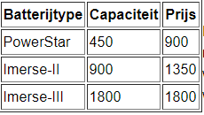
Alle Onderdelen
1: verbind huizen met batterij
2: bereken de kosten
3: Verplaatsen v. batterijen
Doel: batterijen kunnen verplaatsten voor minder kosten
4: Optimaliseer met verschillende soorten batterijen
Doel: selectie van batterijen tegenover kabellengte
3 soorten batterijen met verschillende kosten en capaciteiten
Notes:
Optie 1
Per huis top 5 batterijafstand te maken
Welke huizen hebben prioriteit: dichstbijzijnde en verafstaande
Als batterij volle capaciteit bezit, zoek de volgende dichstbijzijnde batterij
Optie 2
Alle huizen verbinden met dischtbijzijnde
Welke batterijen zitten vol? → verplaats verbindingen naar de volgende dichstbijzijnde
Rinse repeat

Slide 4
State Space
Deel 1 en 2
#houses ^#batteries : 150^5
Deel 3 en 4
Poss. Batt. Locs. : gridsize^ #batteries = 2500^5
Poss. connections: #houses^ #batteries = 150^5
Total: #houses ^ #batteries + gridsize ^ #batteries
2500^5 + 150^5
Max state space = 2500^17 + 150^17

Slide 5
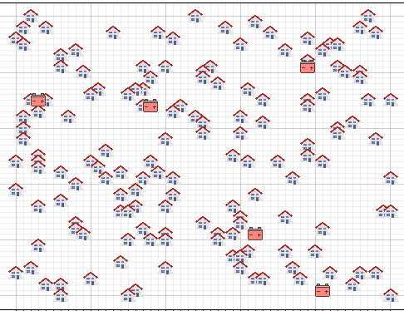
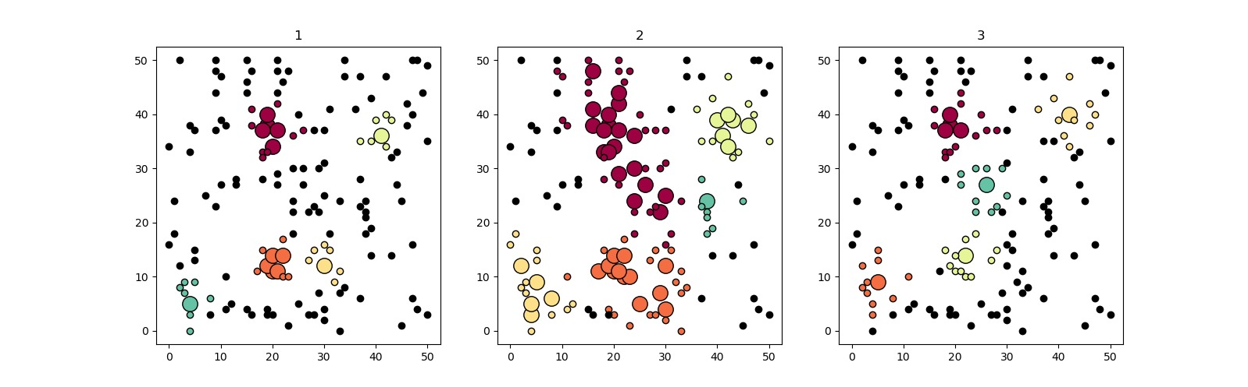
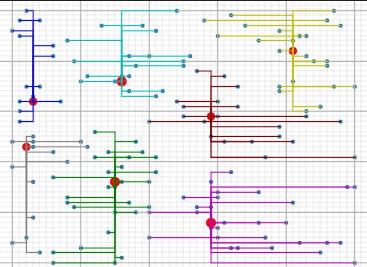
Status Quo
(Niet dezelfde wijk)
Compleet
Greedy Algorithm
Hillclimber
Onderdeel 1, 2, 3, 4_{(ruwe versie)}
Clusters Berekenen
DBscan
In Progress
Clustering verfijnen
Formule creeeren
Hill Climber batterijen
Depth first

Slide 6
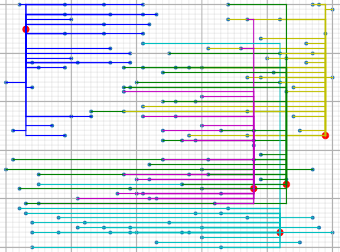
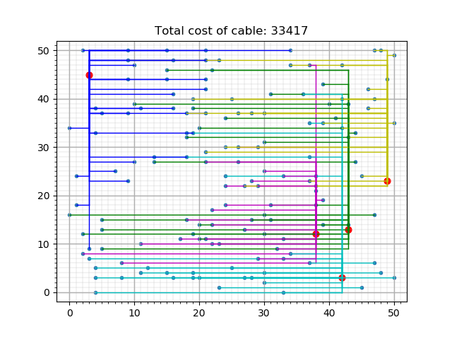
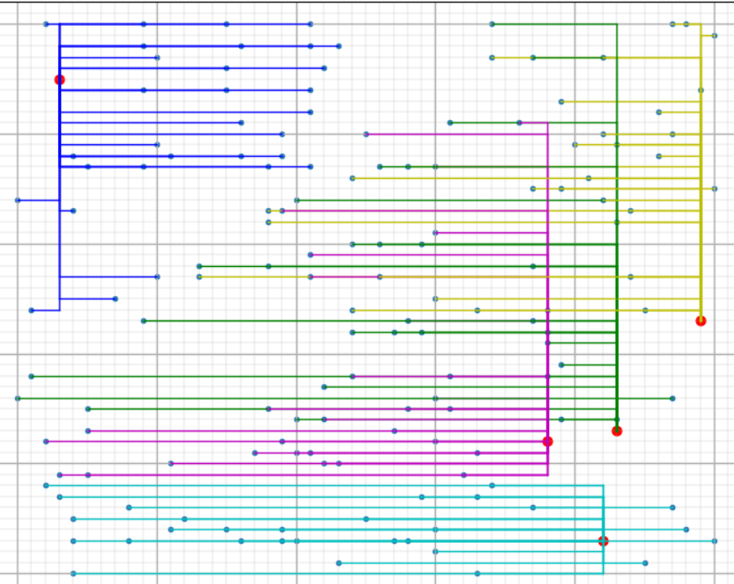
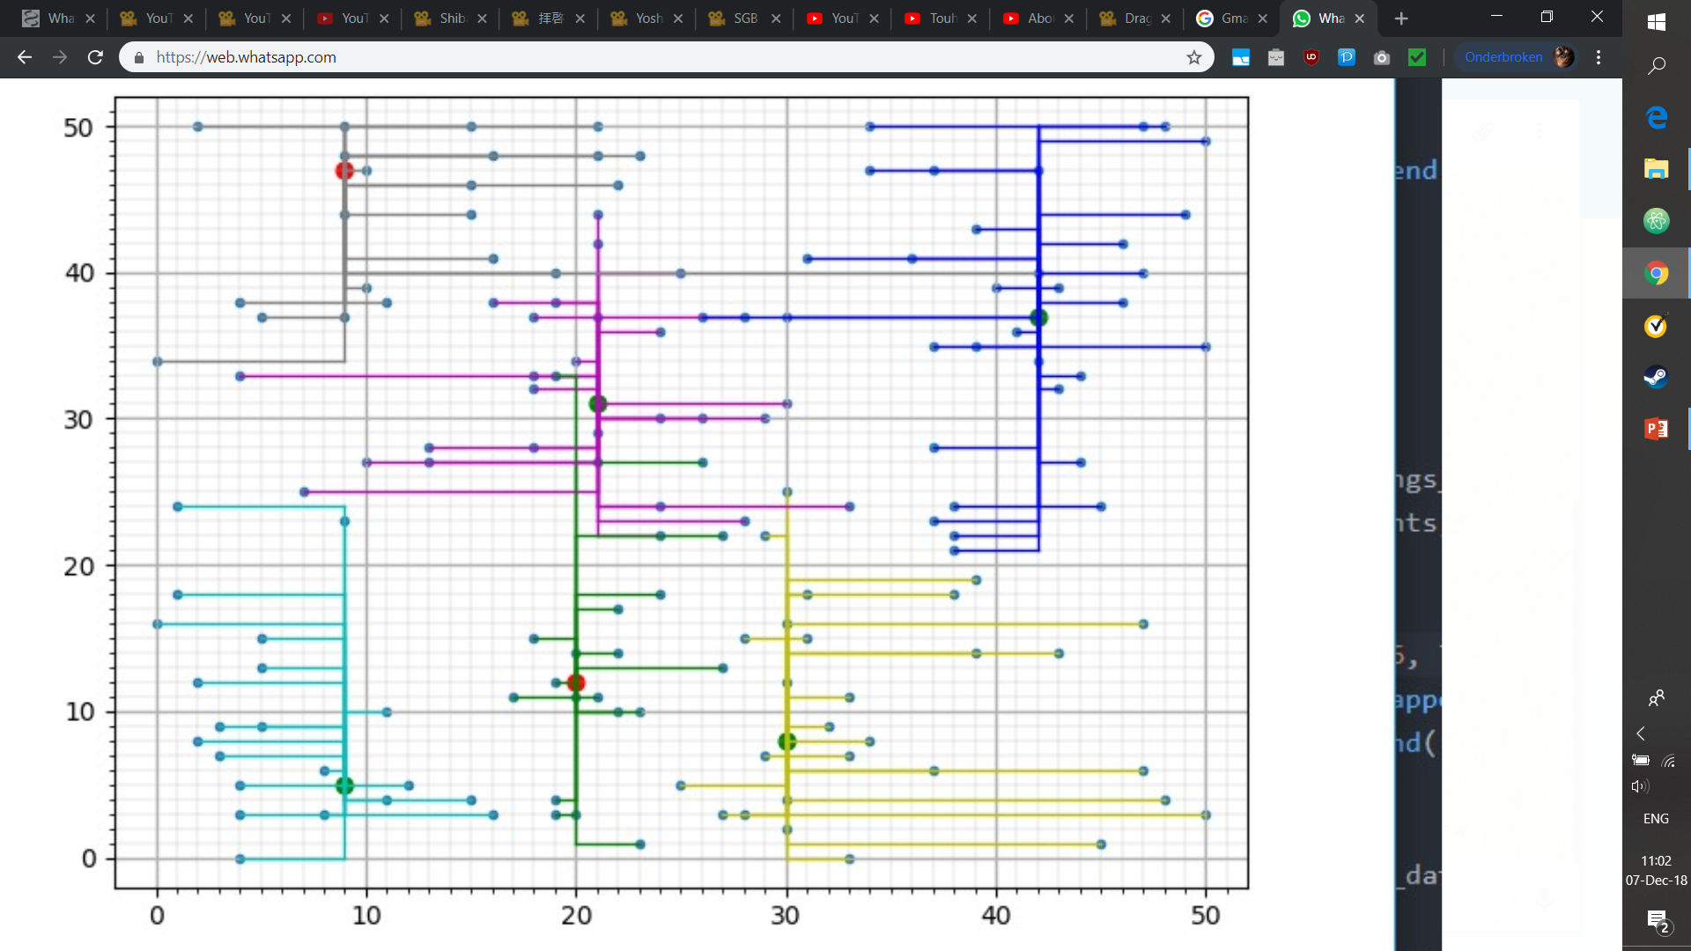
Algoritmen
Step-Down
Greedy
Step-Down
Begint gefixeerd
Corrigeerd alle overladen batterijen
Greedy
Random volgorde van huizen
Verbind met dichstbijzijnde batterij,
als vol volgende batterij
Hill Climber
Random set-up binnen de constricties
Elke huis-huis combinatie langs
Depth-First, Branch-n-Bound
Probeert elke configuratie, maar breekt de tak af zodra het bepaalde restricties breekt
Hill Climber
Cluster + greedy

Slide 7
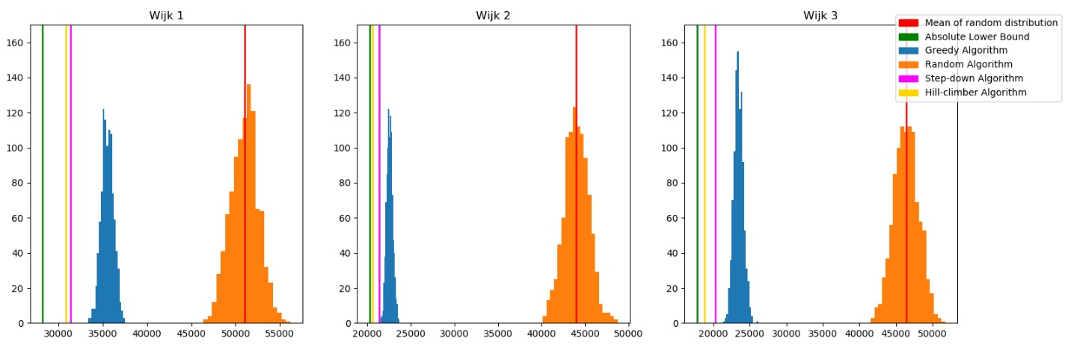
Algoritmes, pre-reallocation

Slide 8
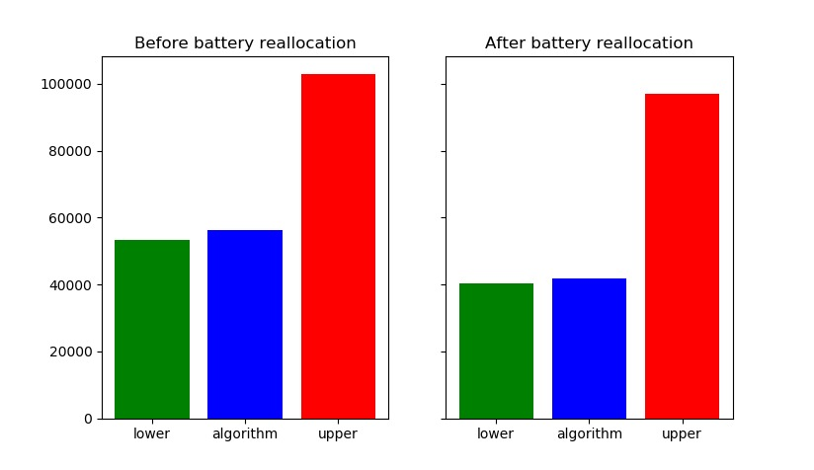
Battery movement
Every variable is lowers down after reallocation
Lower bound and Algorithm
~55 000 → 40 000

Slide 9
Algoritmes vergelijken, wijk 1
 | Step-Down | Greedy | HillClimber | BranchnBound
Tijd | <1 sec/wijk | ~2 sec/wijk | ~2-3 uur/wijk | ~1 uur
Kosten | 56401 | 58417 | 55843 | xxx
Kwantificatie | 6.45% | 10.49% | 5.32% | Xxx
Kosten | 41686 | 42406 | xxx | xxx
Kwantificatie | 2.57% | 3.84% | xxx | xxx
Kosten | xxx | 27774 | xxx | xxx
kwantificatie | xxx | 2.097% | xxx | xxx
Standaard Batterijen
Verplaatste Batterijen
+ Andere batterijen

